Slide 1
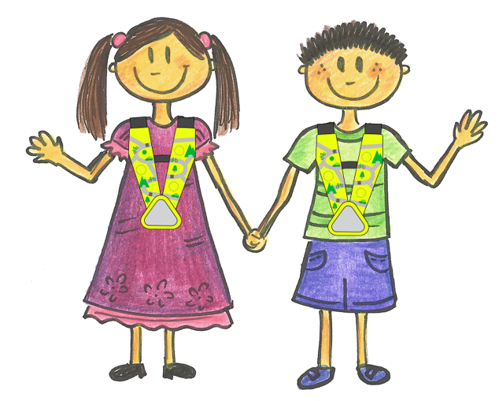
Informationsabend Primarschule Galgenen
Kindergarten

Slide 2
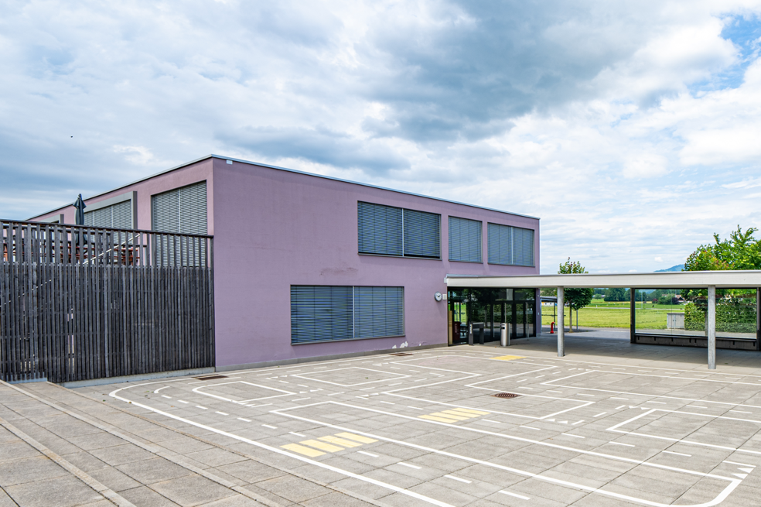
Kindergarten Tischmacherhof

Slide 3
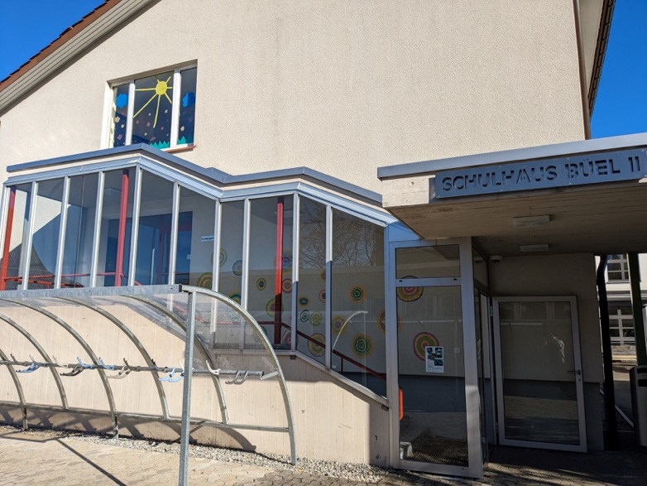
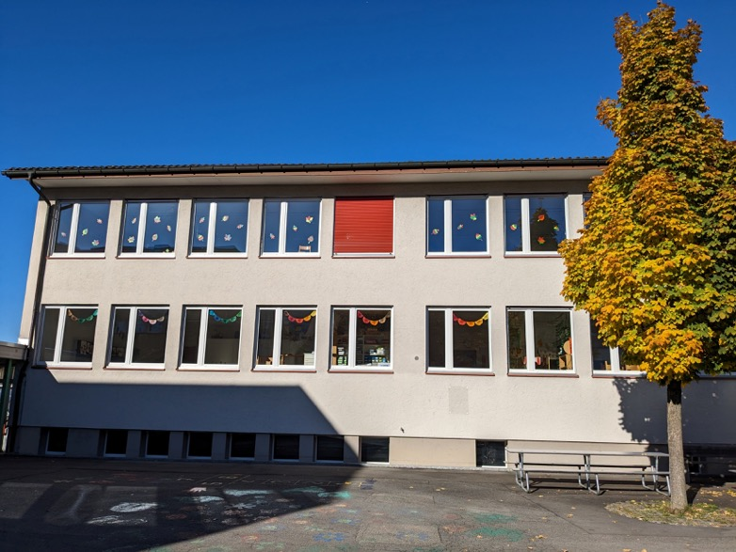
Kindergarten Büel

Slide 4
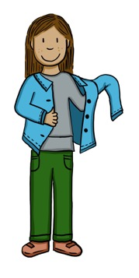
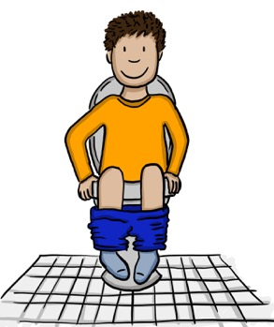




Kindergartenvorbereitung
eigenständig an-/ ausziehen
ohne Hilfe auf die Toilette
(keine Windeln!)
Kindergartenweg üben
Farbstifte, Schere, Leim,… zur Verfügung stellen
Fremdbetreuung
sich selber beschäftigen

Slide 5

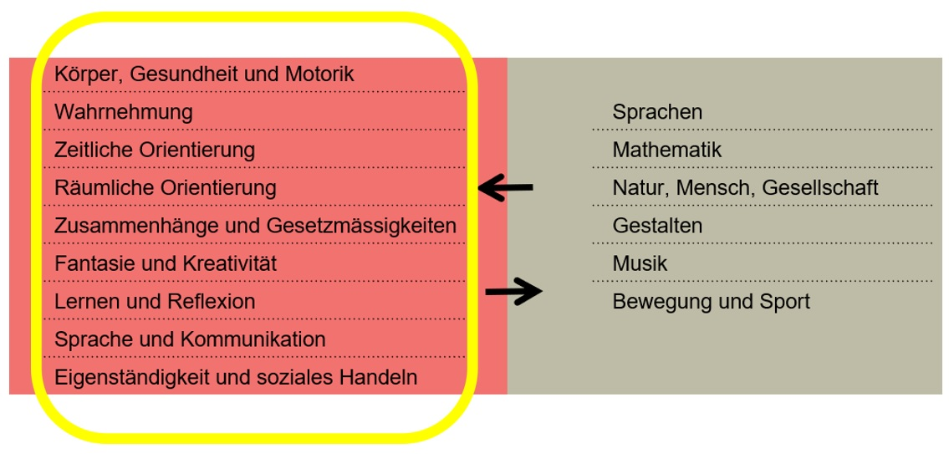
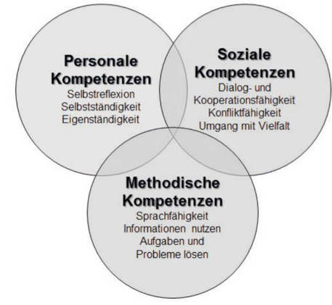
Lehrplan 21
1. Zyklus umfasst Kindergarten bis 2. Klasse
→ Überfachliche Kompetenzen
Entwicklungsorientierte Zugänge

Slide 6

Personale Kompetenzen

Slide 7

Soziale Kompetenzen

Slide 8

Methodische Kompetenzen

Slide 9
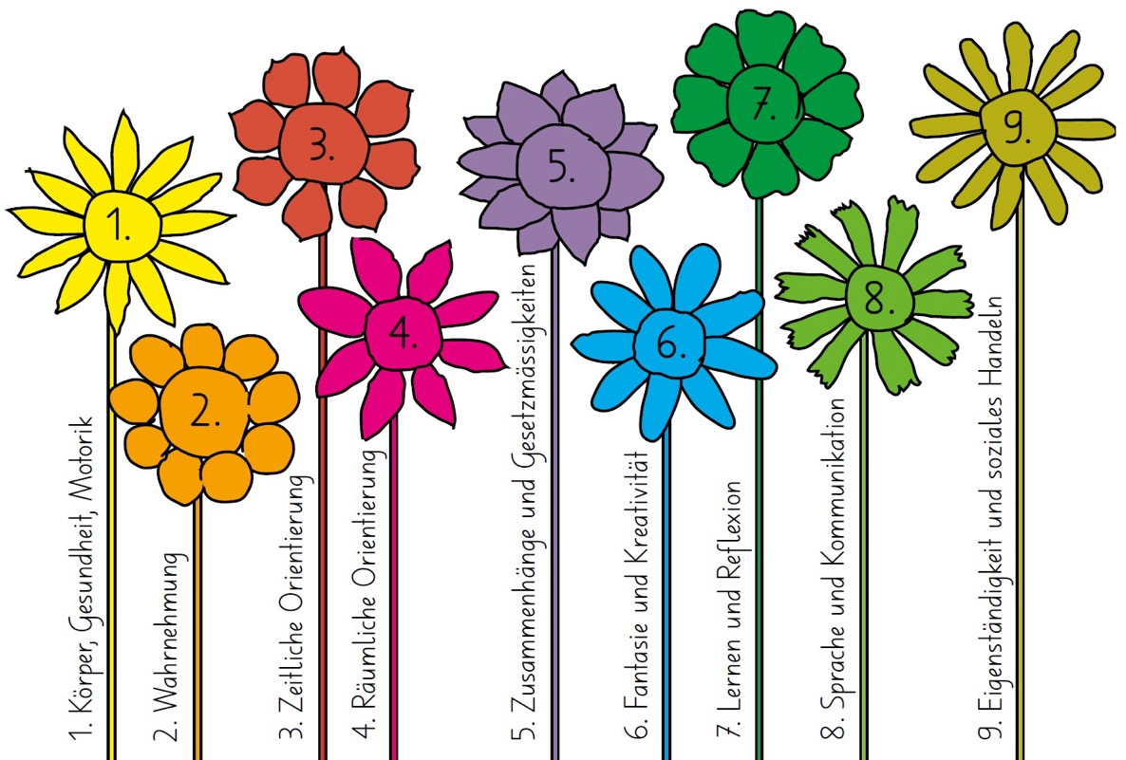
Entwicklungsorientierte Zugänge

Slide 10

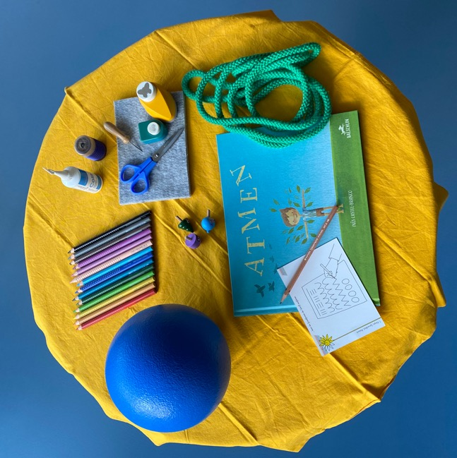
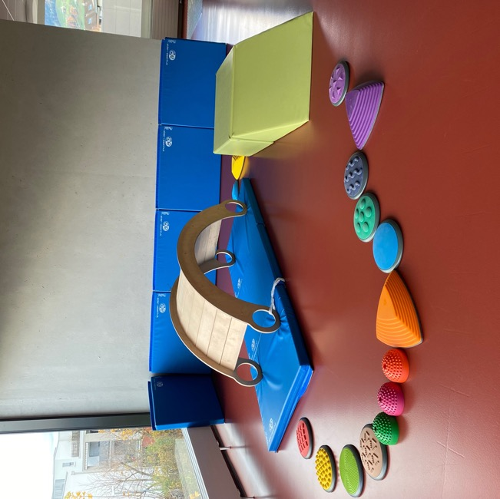

Slide 11
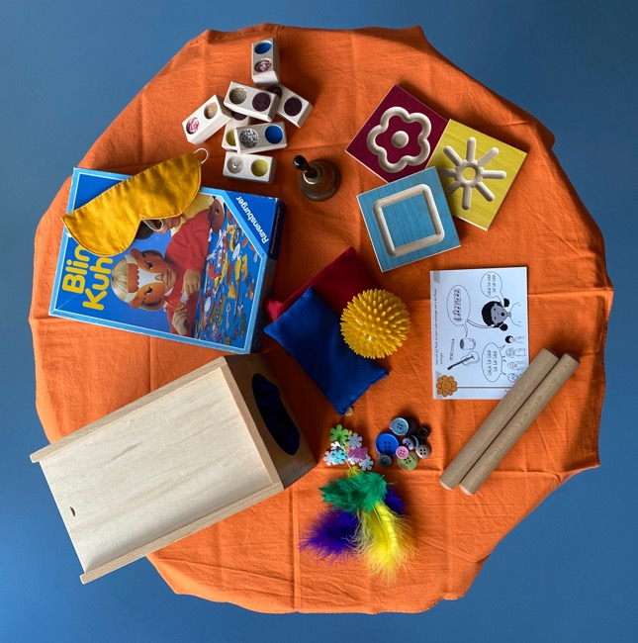
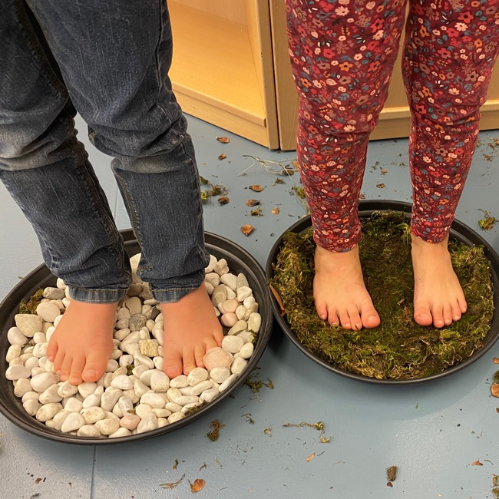


Slide 12

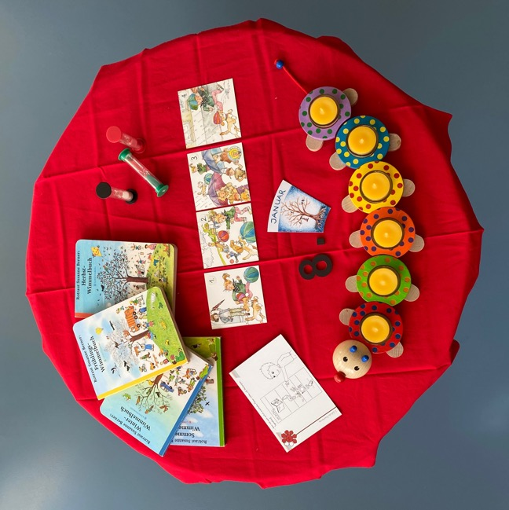
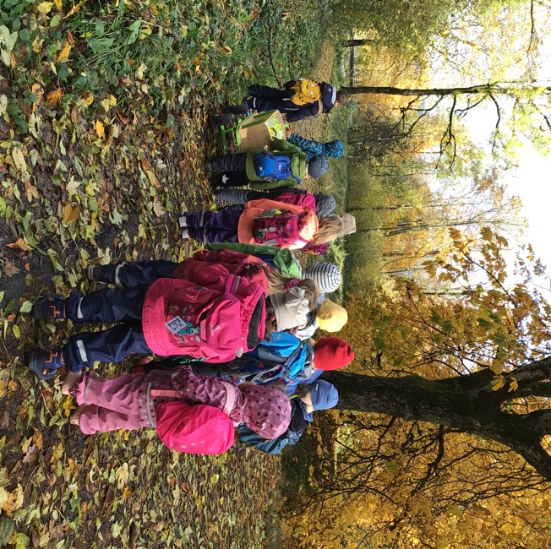

Slide 13
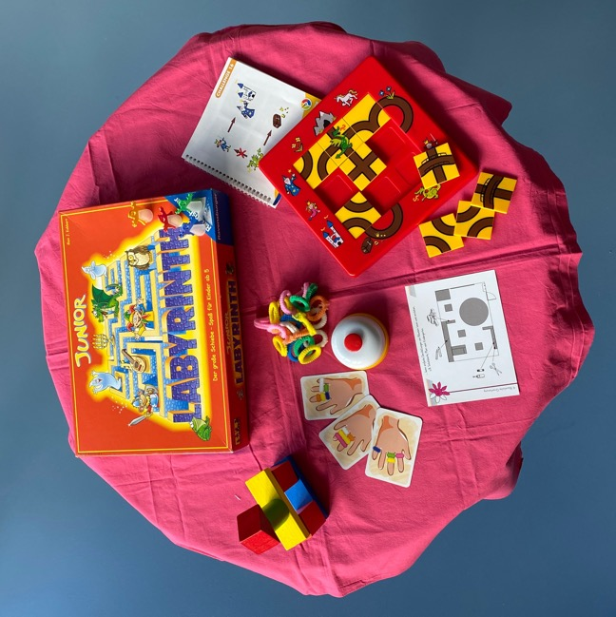
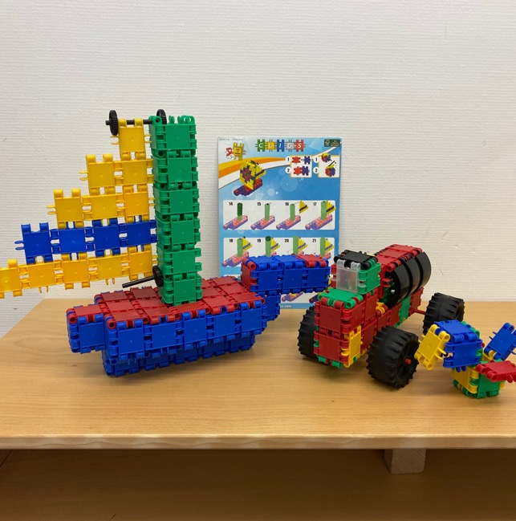


Slide 14

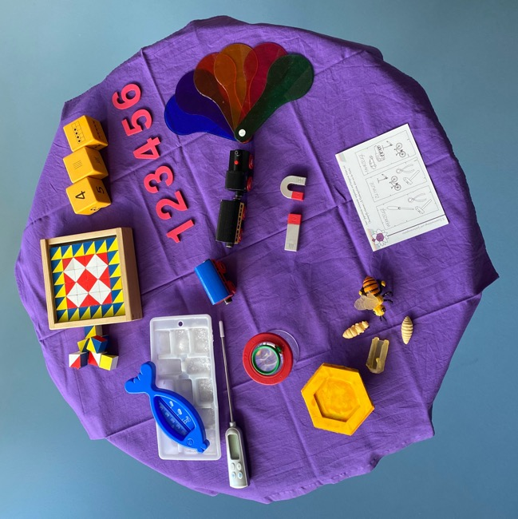
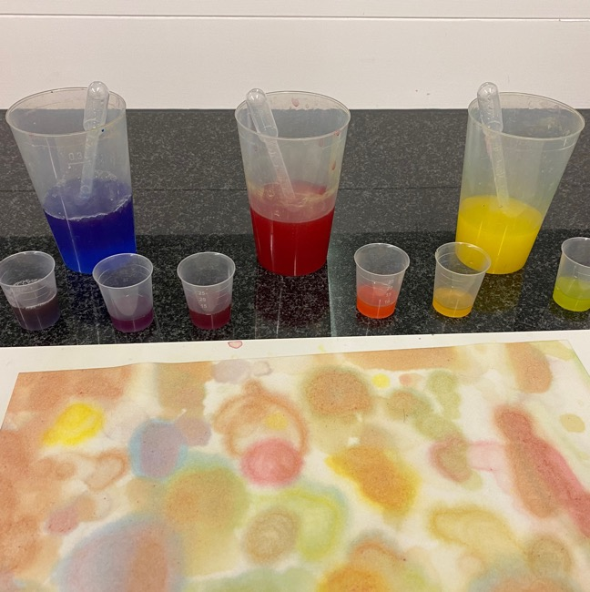

Slide 15
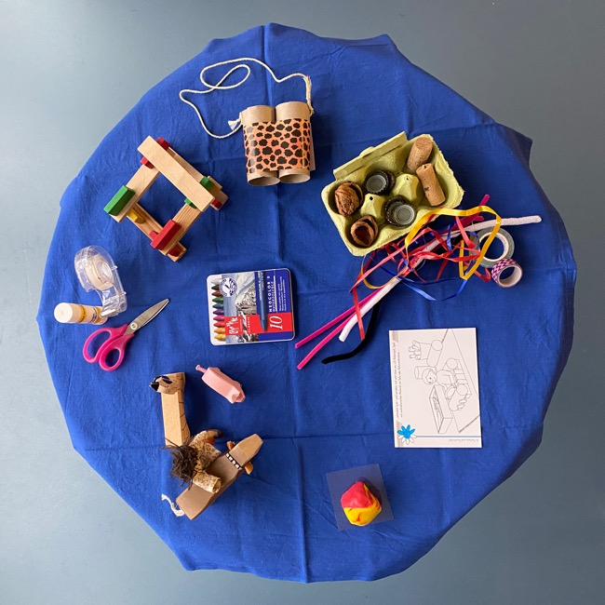
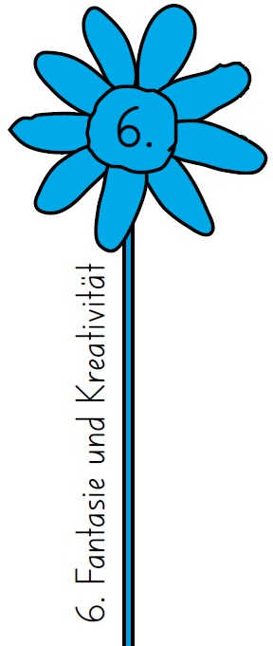

Slide 16

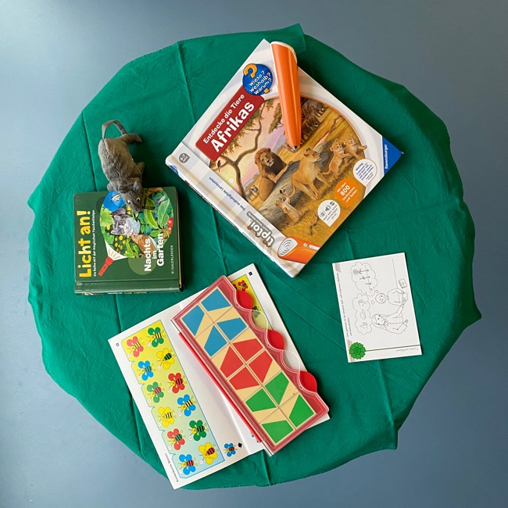
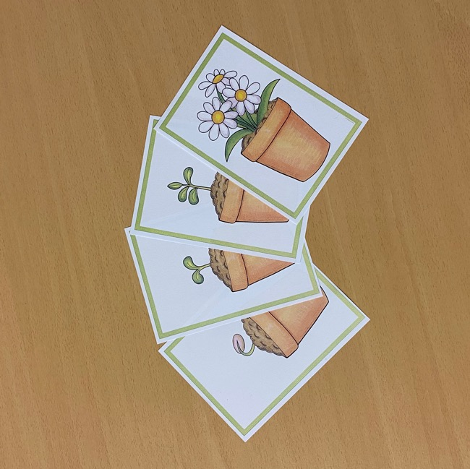

Slide 17

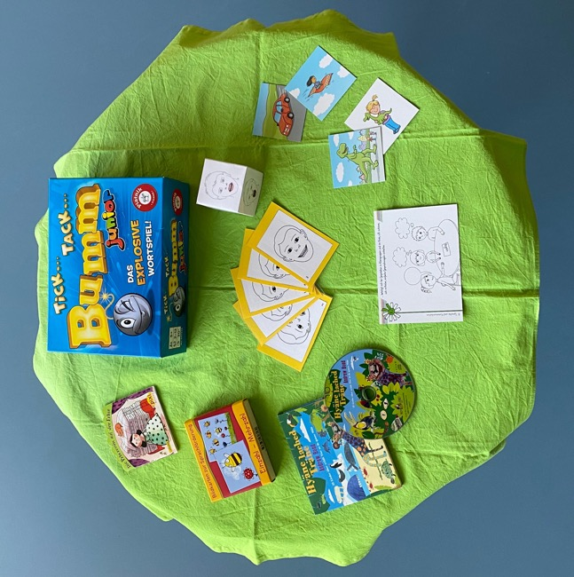
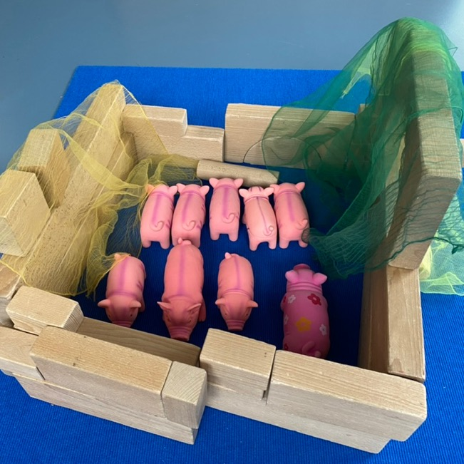

Slide 18

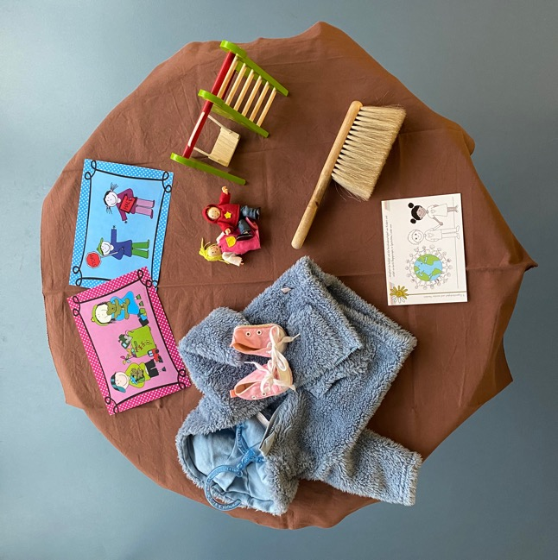
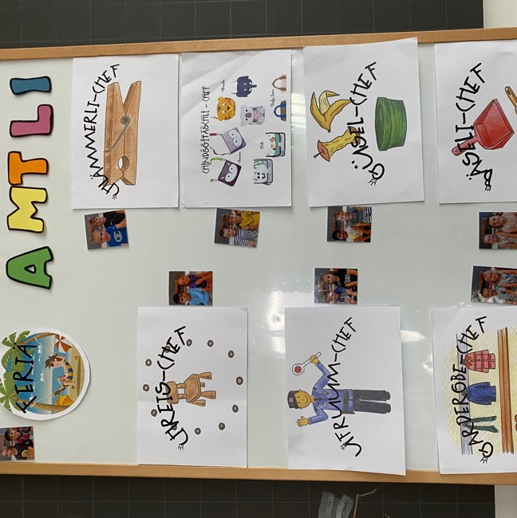

Slide 19
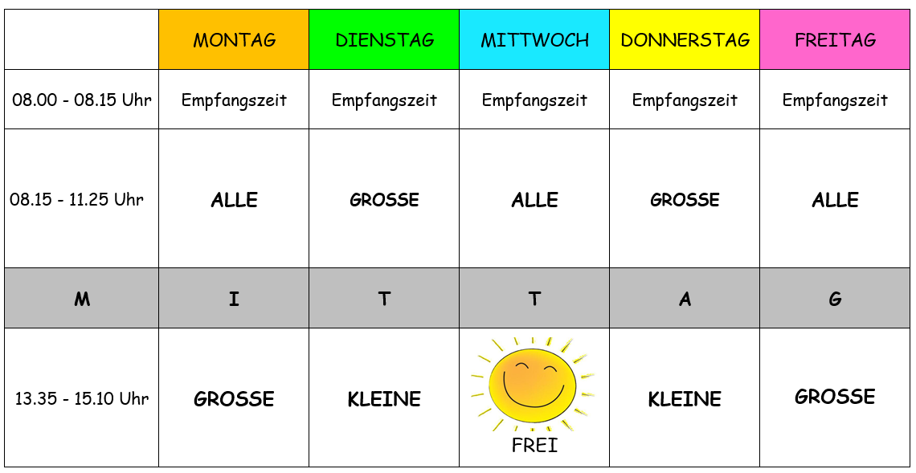
Stundenplan Kindergarten

Slide 20
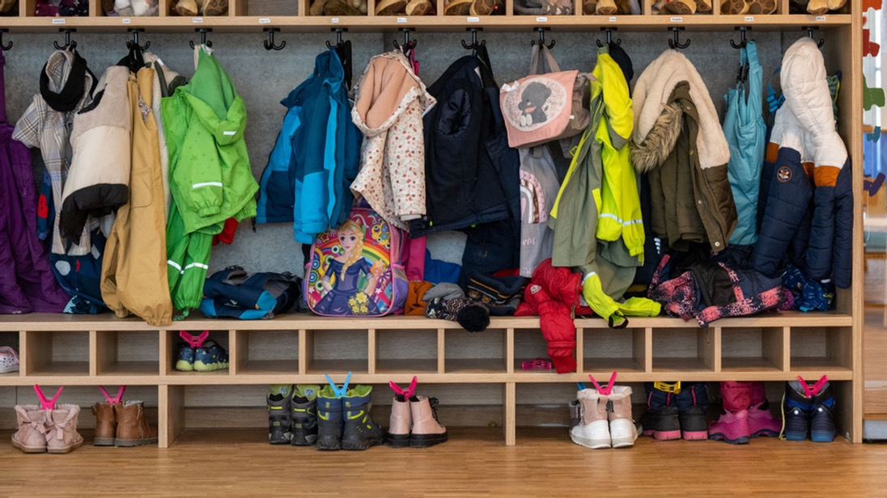
Tagesablauf
08.00 – 08.15 Uhr Empfangszeit

Slide 21
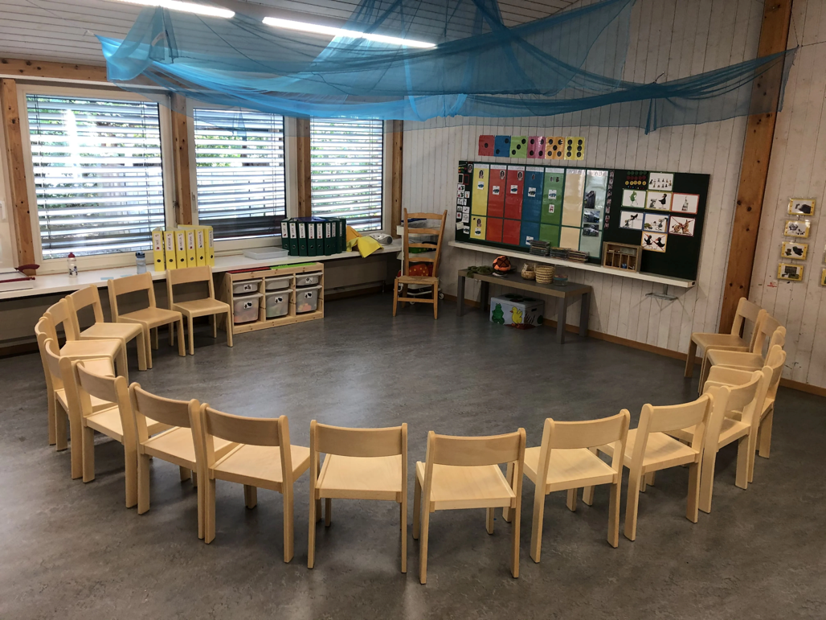
geführte Sequenz

Slide 22
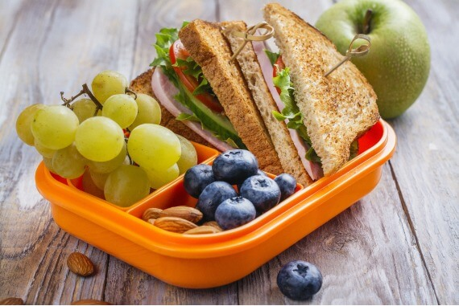
09.35 – 09.55 Uhr
Pause

Slide 23
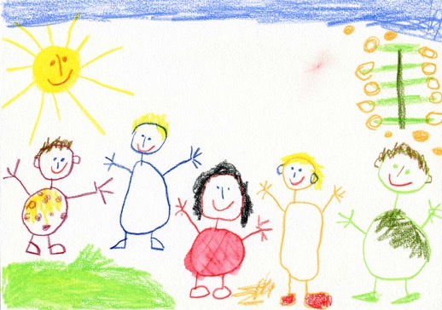
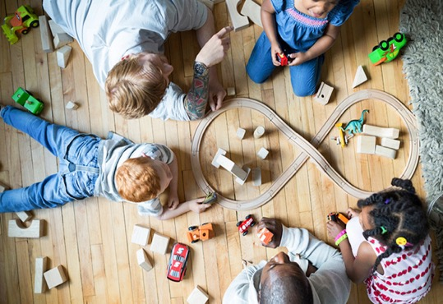
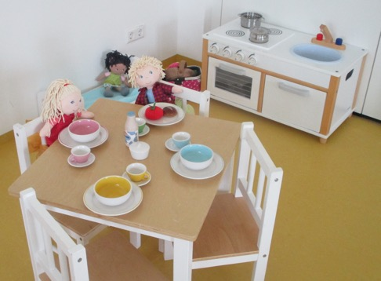
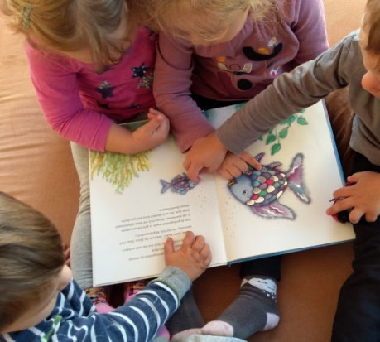
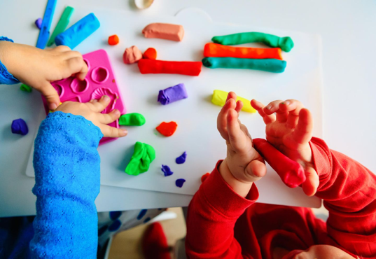
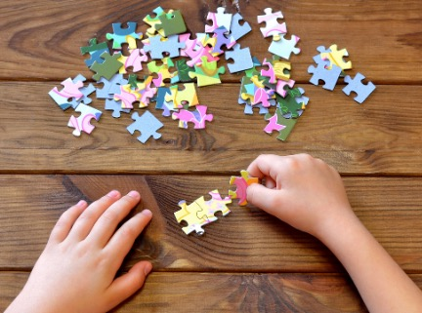
Freispiel

Slide 24
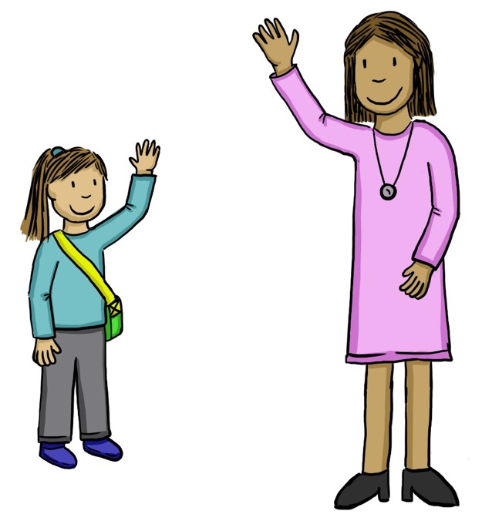
11:25 Uhr
Verabschiedung /
Kindergartenende

Slide 25
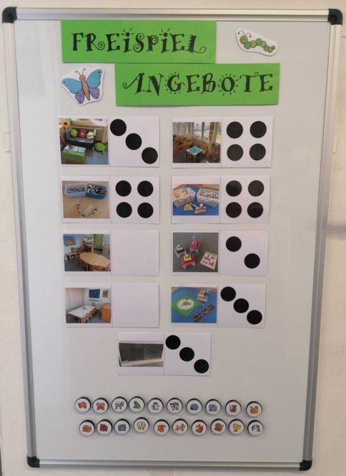

Nachmittag
13.35 – 15.10 Uhr
geführte Sequenz / Freispiel

Slide 26

VIELEN DANK FÜR IHRE
AUFMERKSAMKEIT

